Slide 1
Developing Cognition with Collaborative Robotic Activities
通过合作操作机器人的活动促进认知发展
高学敏

Slide 2
理论基础
Piaget
刺激物和有机体的相互反应引起了认知过程的发展和进行（Piaget 1966）。即，认知过程的发展是一步一步伴随着生物性的发展而发展，有机体作为刺激物的接受者，通过反应来构建认知过程并使其愈加成熟。
Cognitive processes develop as a result of the interaction between stimuli and the organism.

Slide 3
理论基础
Feuerstein
认为人类的认知过程是可调整的。即为了获得特定的目标，中介者可以选择、组织、构建刺激物，通过这种方法强化个体的认知过程发展。
Expands on this idea indicating that human beings are cognitively modifiable.

Slide 4
理论基础
Peer mediation
同辈介入以维果斯基的社会文化理论和费厄斯坦的调解学习经验理论为基础。（Vigotsky, 1930/1978; Feuerstein, 1986）
Experimental research has shown that peer mediation improves analogies capabilities (Tzuriel & Shamir, 2007), thrives inventive thinking skills (Sokola et al. 2008), and increases scores in math (Shamir et al. 2006) and Science (Cattle & Howie 2008).

Slide 5
研究目的
这篇文章基于费厄斯坦的理论而不是他的工具，建立一个介入模型，使用技术工具并结合小组合作，关注学校学术问题。即在强调学校课程主题的同时发展学生的认知过程。通过被控制的实验，我们可以展示认知过程是怎样通过技术支持下的同辈调解得到强化的。

Slide 6
主要内容
作者组织了在学校内的以学校学习内容为主的课堂活动，以高中学校的孩子为被测对象，分为每3人一组进行活动，学生们使用机器人，并每人配有一个无线联系个人数字助理。
Authors organized means of in-school content-filled classroom activities, and show their approach with high school children working in groups of three, using a robot, and each with a wirelessly interconnected Personal Digital Assistant (PDA).

Slide 7
主要内容
This paper is structured as follows:
Section 2: 介绍认知功能
Section 3: 展示教学模式
Section 4: 详细介绍技术性系统
Section 5: 描述实施的活动和结果
Section 6: 展示这个工作的结果

Slide 8
认知功能
Input: Refers to the amount and quality of the data gathered by the individual before facing the solving process.
Cognitive Functions
Elaboration: The individual solves the problem by constructing an appropriate answer.
Output: The individual communicates the constructed solution.

Slide 9
认知功能
输入阶段：指在个体面临解决问题之前，要搜集的数据的质量和数量
认知功能
细化阶段：解决过程本身。在这个过程中，个体要通过建构一个合适的答案解决问题。
输出阶段：将已经结构好的解决方法的正确和精确的表达出来。

Slide 10
介入模型
这里运用的介入调解模式基于三个主要的方面：
通过面对面的合作扩展同辈调解；
扩展能够让学生在浸入其中的真实世界；
能够将真实世界维度和虚拟世界维度结合起来；
The intervention model is consist of Technological Model and Pedagogical Model.

Slide 11
介入模型
Technological Model
技术系统由许多移动机器人和一套无线手持设备（用于小组学生之间的联系）。
个体可以通过机器人在物理世界中感知和移动来接触真实环境。相互联系的无线手持设备的可移动性允许学生可以探索、测量、分析物理环境。
学生可以在手持设备所提供的虚拟维度解决问题。学生可以为真实环境中发生的活动建立模型，再给予相关的物理学知识提出抽象的答案。而学生通过手持设备的图解界面，与技术系统相互作用。
手持设备的外形小巧，具有可移动性，因此可允许学生有经常性的视觉交流和面对面讨论。
基于相互联系的无线手持设备和机器人，学生之间可以产生合作。

Slide 12
介入模型
Pedagogical Model

Slide 13
介入模型
Pedagogical Model
真实维度可以培养学生输入阶段的认知功能: Clear Perception, Precise information gathering, Systematic exploration of a learning situation Spatial organization.
虚拟维度和面对面的合作可以促进与细化和输出阶段相关的认知功能：Internal mental representations and Visual transport.
和面对面的合作主要与输入阶段的认知功能有关：Explicit communication, Uninhibited answer communication, and Answer Control. Conduct planning.

Slide 14
活动设计
研究者设计一个名为“绘图仪”（Graph Plotter）的活动，旨在发展和强化学生的图形技能。该活动由24个16岁的十年级学生为测试者，学生们已经在同一年学过运动学相关知识。学生通过两星期的试验，完成5个工作，每个60分钟。每一个工作任务都是由7个难度逐次增加的活动组成，而且这5个工作难度也是渐增的。在每个工作开始，学生都被随机3人分配到一组。因此学生来自不同的班级，他们之间在活动之前没有任何互动。

Slide 15
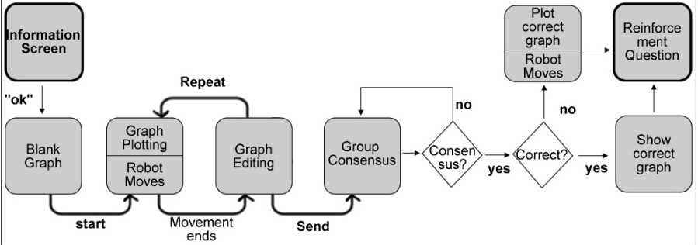
活动实施

Slide 16
测量方法
A pretest-posttest measures graph interpretation skills.(Test of Understanding Graphs in Kinematics(TUG-K)).
Video recordings and in—site observation was analyzed based on the cognitive functions.
Motivation survey measures students’ motivation.

Slide 17
研究结论
由物理机器人所支持的真实维度主要集中促进输入认知功能的发展。
由手持设备所营造的虚拟维度主要集中促进细化认知功能的发展。
面对面的合作活动的设计促进了输出认知功能的发展。
提升学生动机的主要原因是学生有需求沉浸在活动环境中，成为活动的相关人员，承担起团队以及活动解决的过程中的责任。

Slide 18
值得借鉴的经验
该实验的活动设计做的十分详细，尤其是利用手持移动设备和机器人的配合进行物理问题解决的活动内容。
自己的毕业设计最好也将学习内容集中在一个小问题的解决上，探讨教育活动是否能增强学生对该知识的学习，帮助学生更加积极的学习。

Slide 19
T
h
a
n
k
Y
o
u
!

